Slide 1

Language model that semantically captures masked glycoprotein amino-acid mutations in emerging variants of the SARS-CoV-2 virus
Subject:
Introduction to Bioinformatics
Mentor:
Phd Prof. Nevena Ackovska
Student:
Kiril Zelenkovski
Skopje, 2020

Slide 2
PROJECT CONTENT
01
02
03
1. Introduction
SARS-CoV-2 emergence
Importance of the glycoprotein
2. Dataset
Data interpretation
Data acquisition [GISAID]
Data preprocessing
Data analysis
3. Models, Reults
Transformers architecture
Results and discussion

Slide 3
1. Introduction
How did SARS-CoV-2 happen?
What does the anatomy look like?
How important is the S-gene?

Slide 4
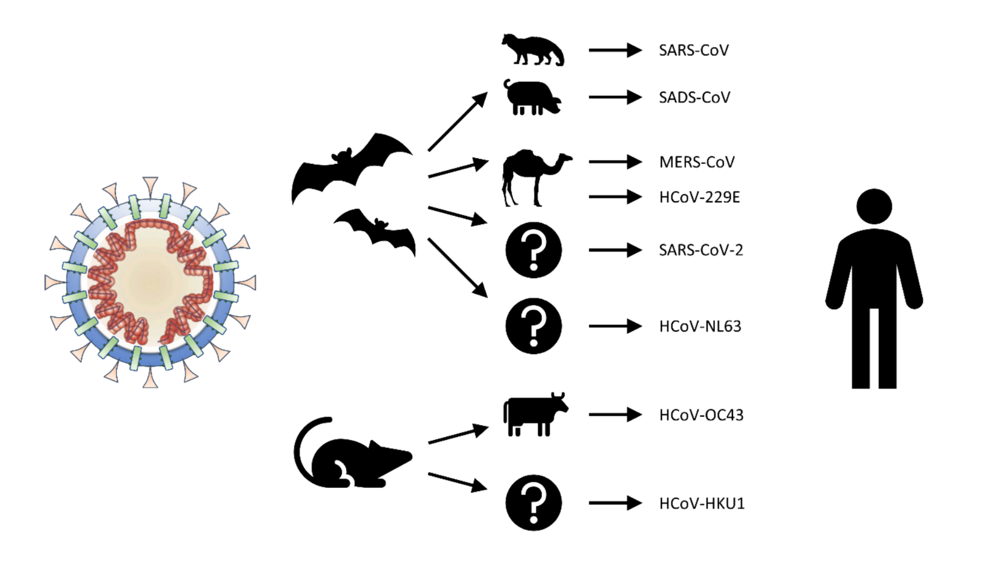
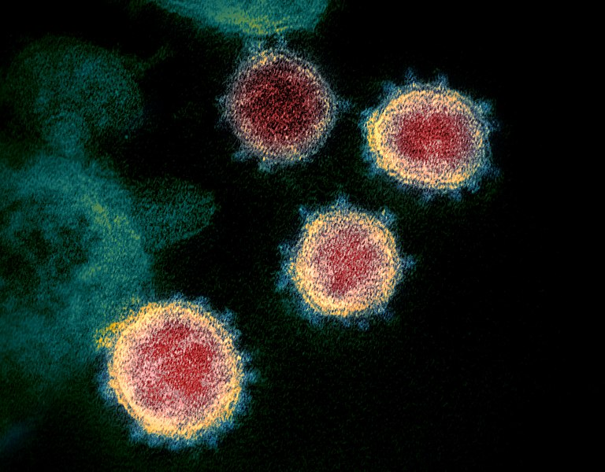
SARS-CoV-2
Fig1. This transmission electron microscope image shows SARS-CoV-2
Fig2. Zootonic spillover, possible intermediate hosts

Slide 5
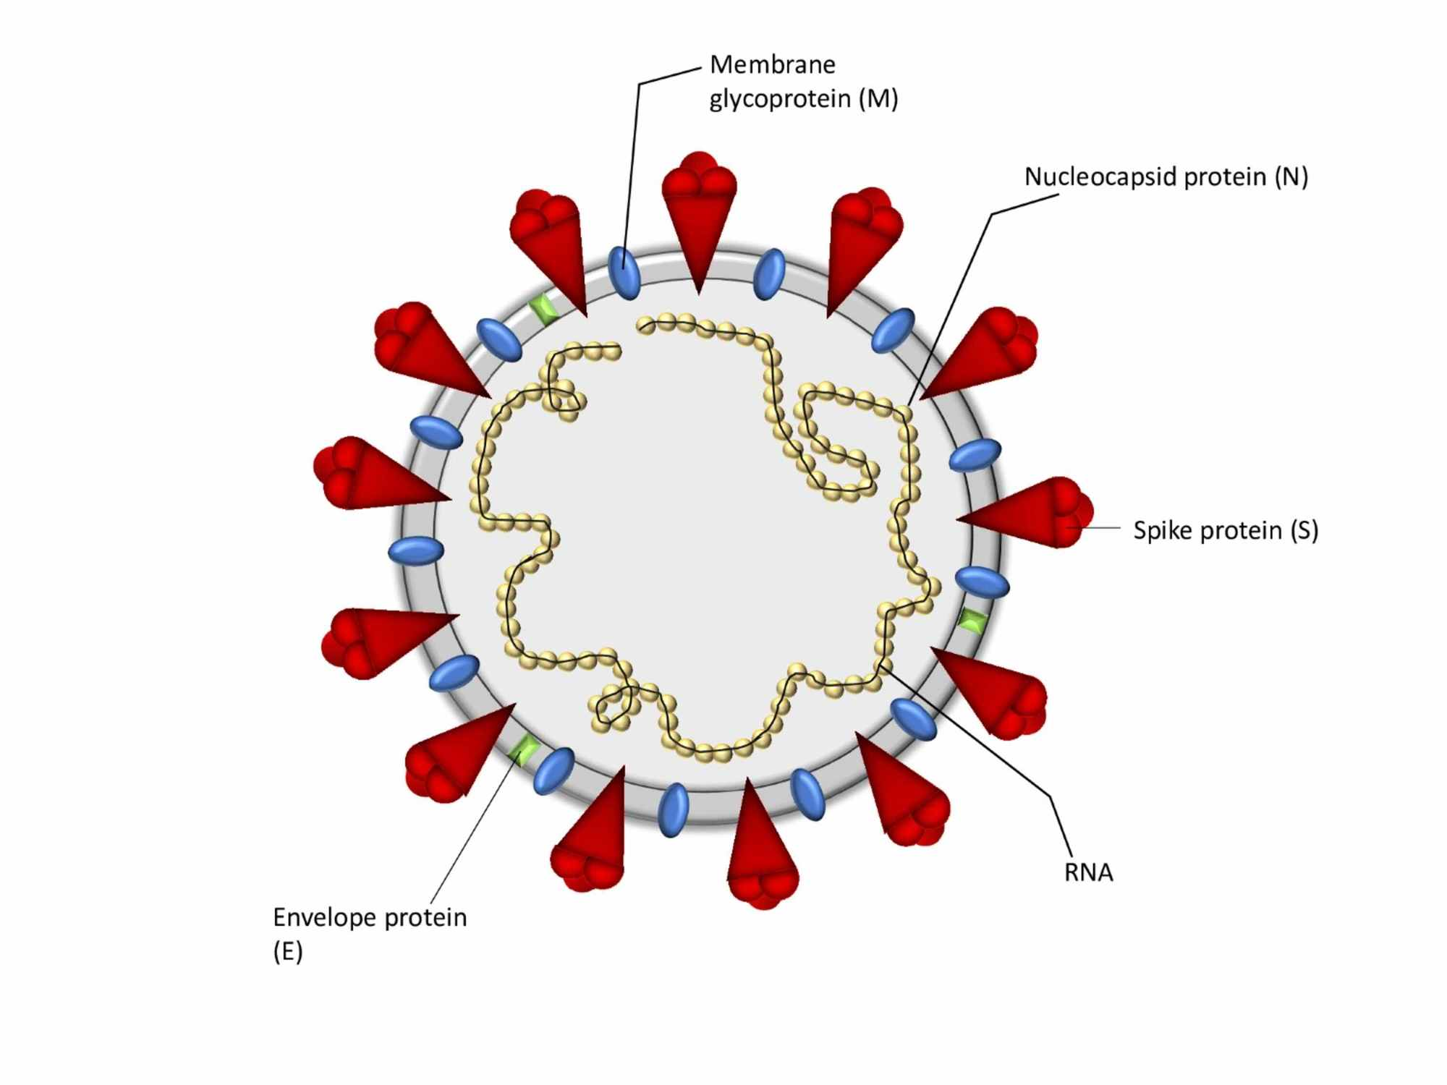
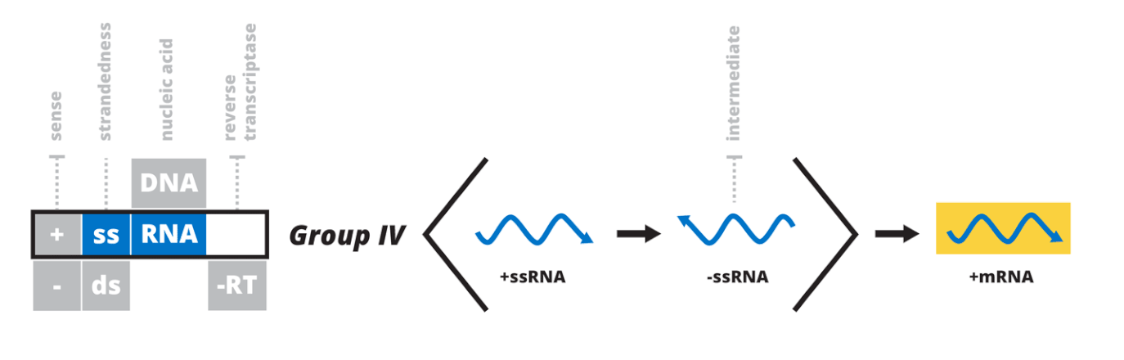
Anatomy of the SARS-CoV-2
01
Fig3. Viral particle of the SARS-CoV-2
Fig4. Baltimore classification for the positive sense single-stranded RNA viruses

Slide 6
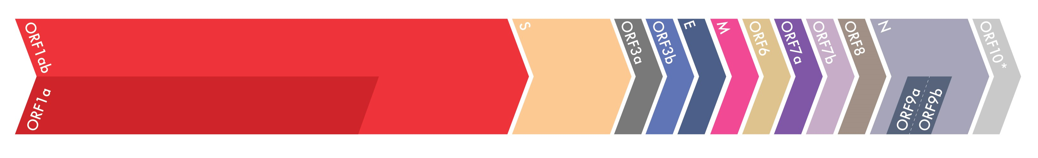
01
+ssRNA
Fig5. SARS-CoV-2 isolate chart Wuhan-Hu-1; complete genome

Slide 7
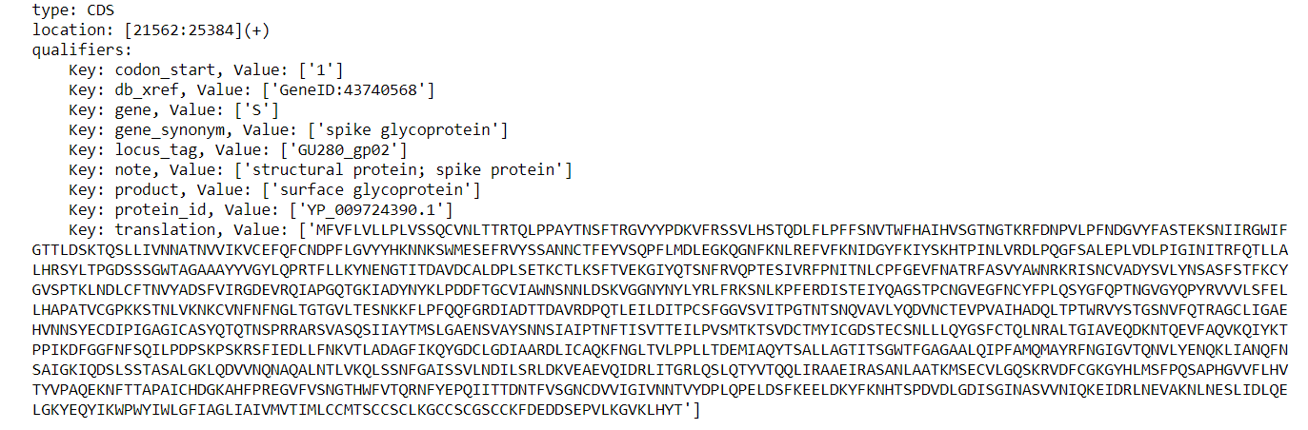

Slide 8
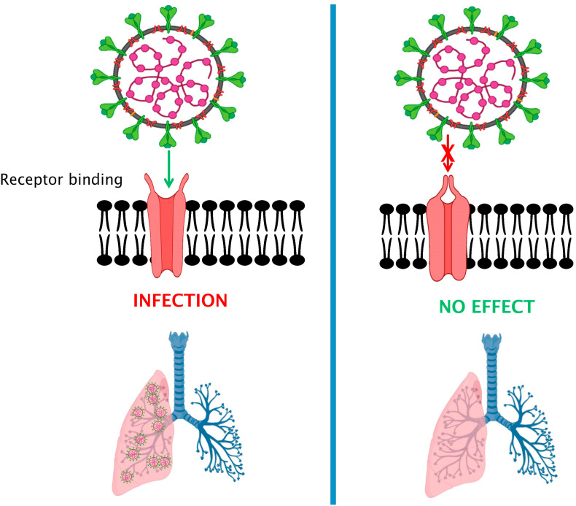
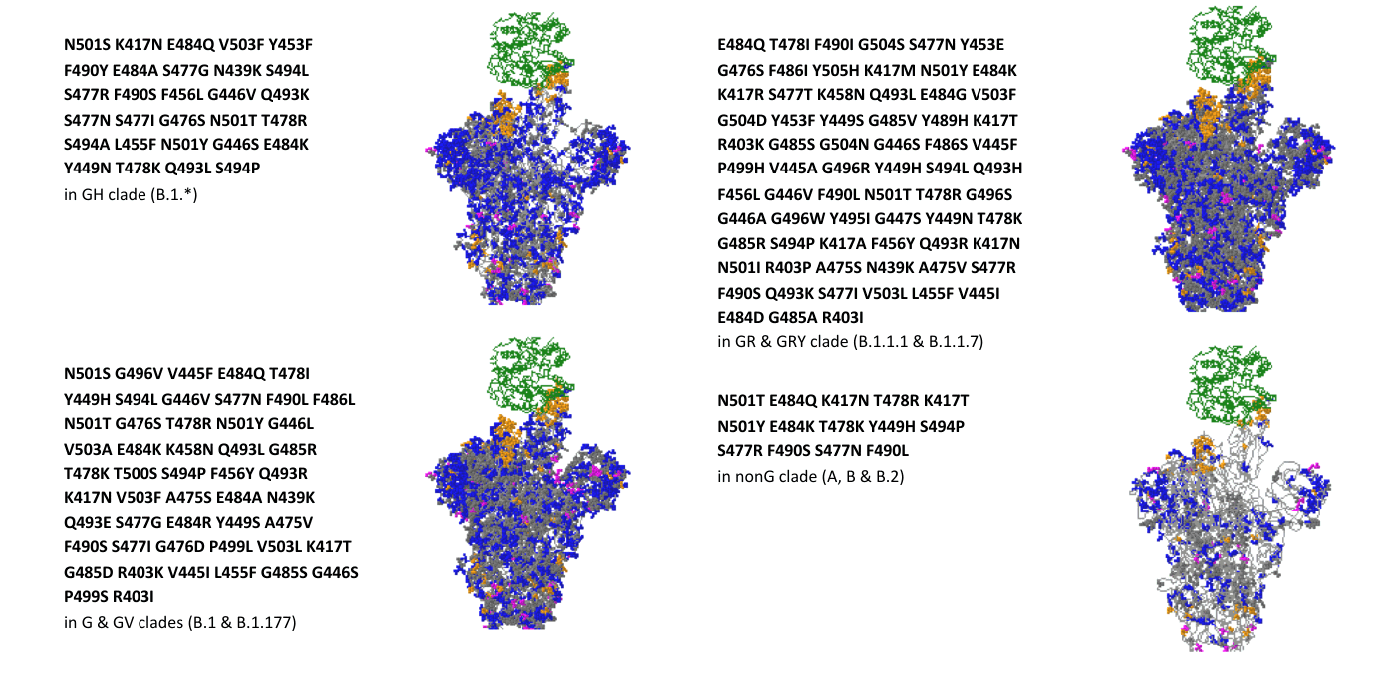
SARS-CoV-2 binding cites
01
Fig5. Different interactions between CoVs and their cellular receptors[source]
Fig6. Receptor binding surveillance for complete genomes [GISAID]

Slide 9
2. Dataset
Data interpretation: Lineages / Variants
Data acquisition pipeline[GISAID]
Data preprocessing
Data analysis

Slide 10
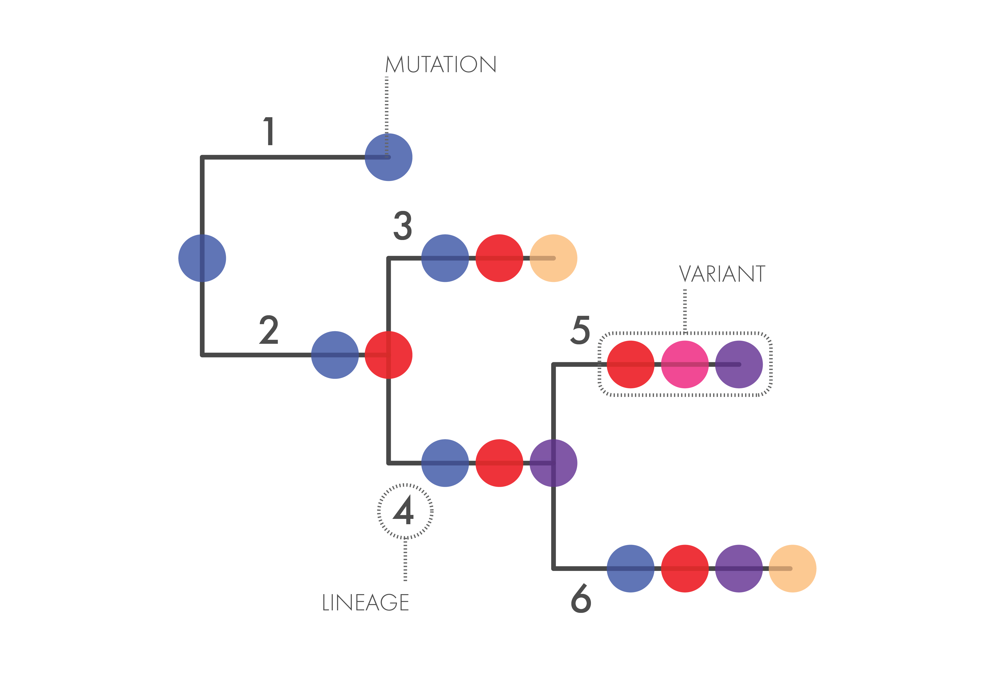
01
Data interpretation
Fig7. Glossary terms for better data interpretation

Slide 11


Data acquisition pipeline
Read emerging variants [July 2020 – June 2021]
Extract all lineages, locate their mutations
2.1
2.2
2.3
2.4
Create peptides from lineage/variant data
Clean, analyze and create training csv

Slide 12
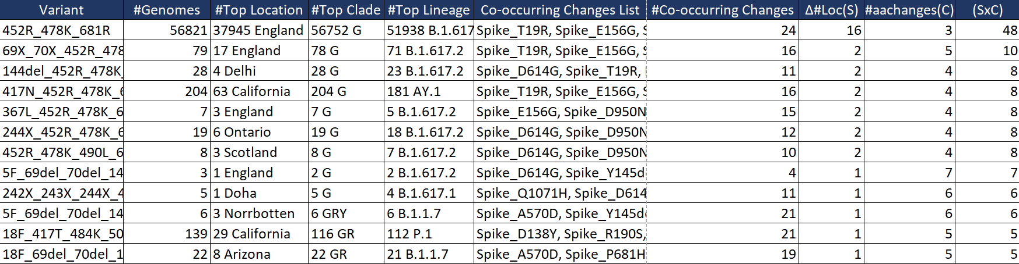
2.1. Read emerging variants
Fig8. First rows of emerging variants table for July 21’

Slide 13
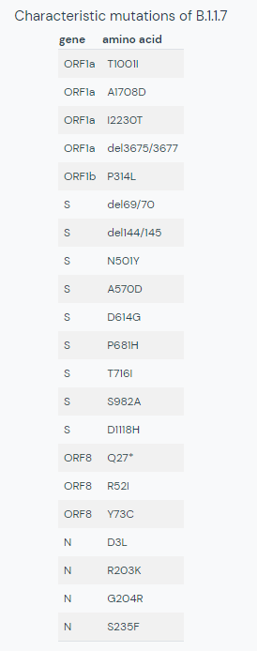

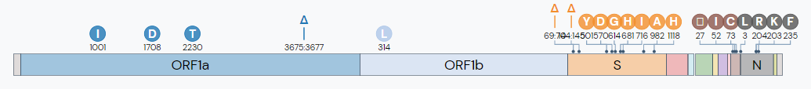
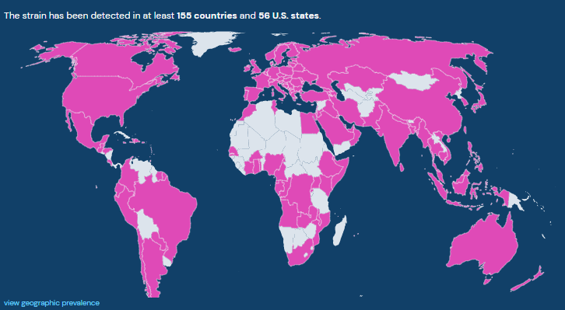
2.2: Extract all Lineages and find metadata
Fig9. B.1.1.7 Lineage Report and table of mutations

Slide 14
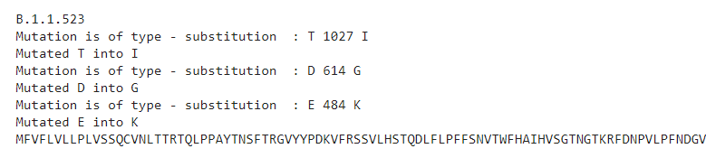
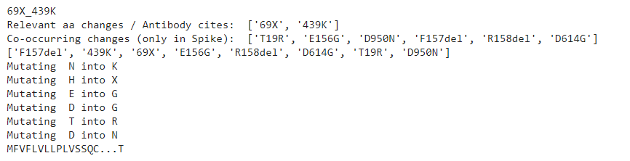
2.3. Create peptides
Fig10. Example outputs of peptide creation for random lineage (up), variant (down)

Slide 15

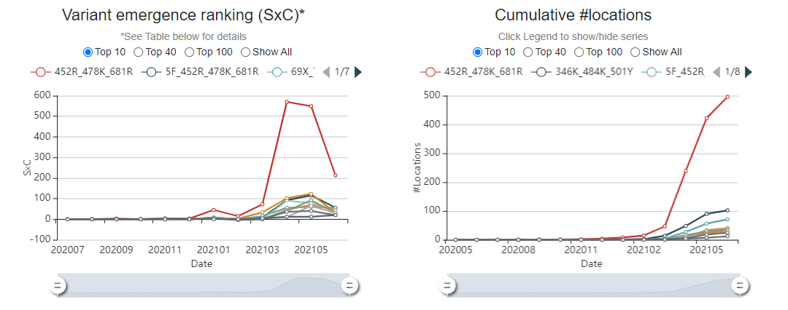
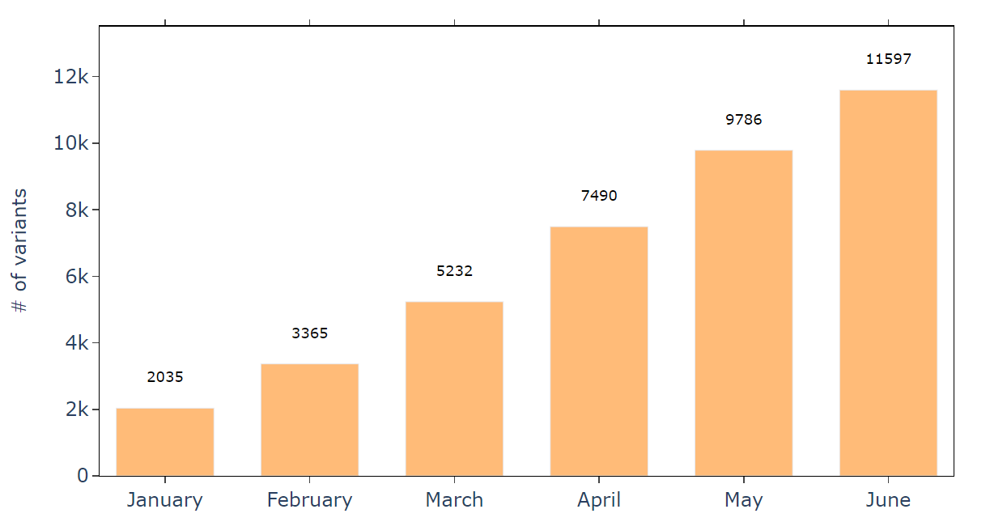
2.4. Cleaning and analyzing data
Fig11. GISAID plots on the emergence ranking and number of locations
Fig12. Number of variants per month

Slide 16
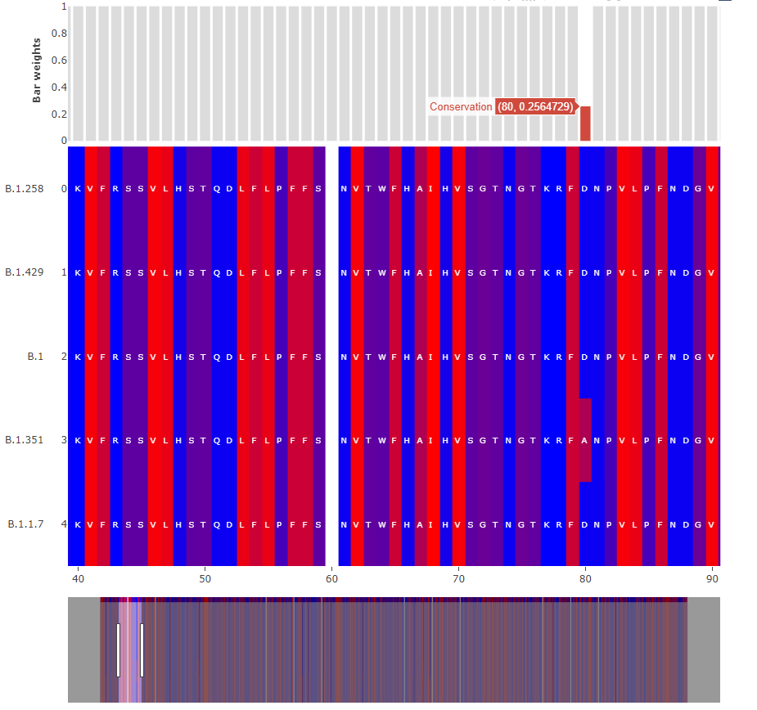
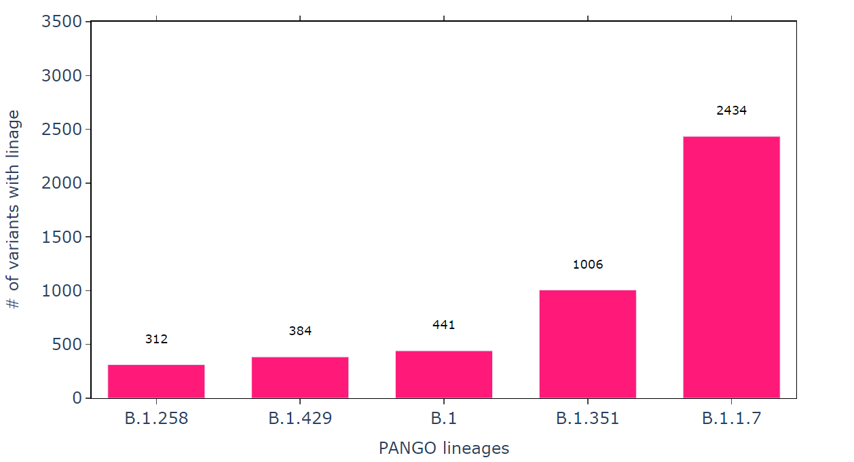
Fig13. Alignment chart and bar plot of the 5 most common lineages

Slide 17
3. Models, Results
What way to learn?
What are Transformers?
Attention is all
Training and evaluation
Masking mutations

Slide 18
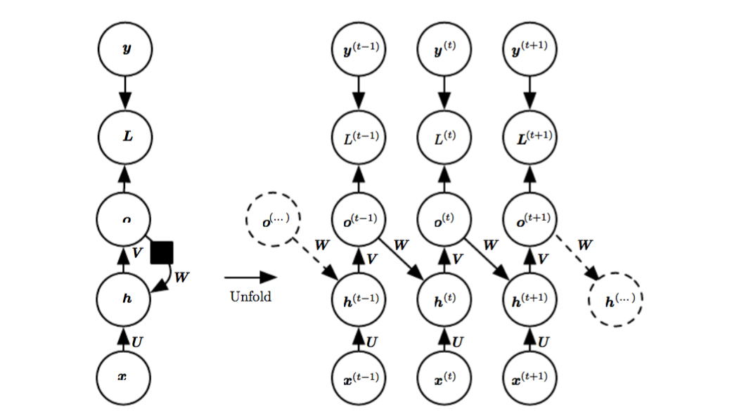
Recurrent Neural Networks [RNNs]

Slide 19
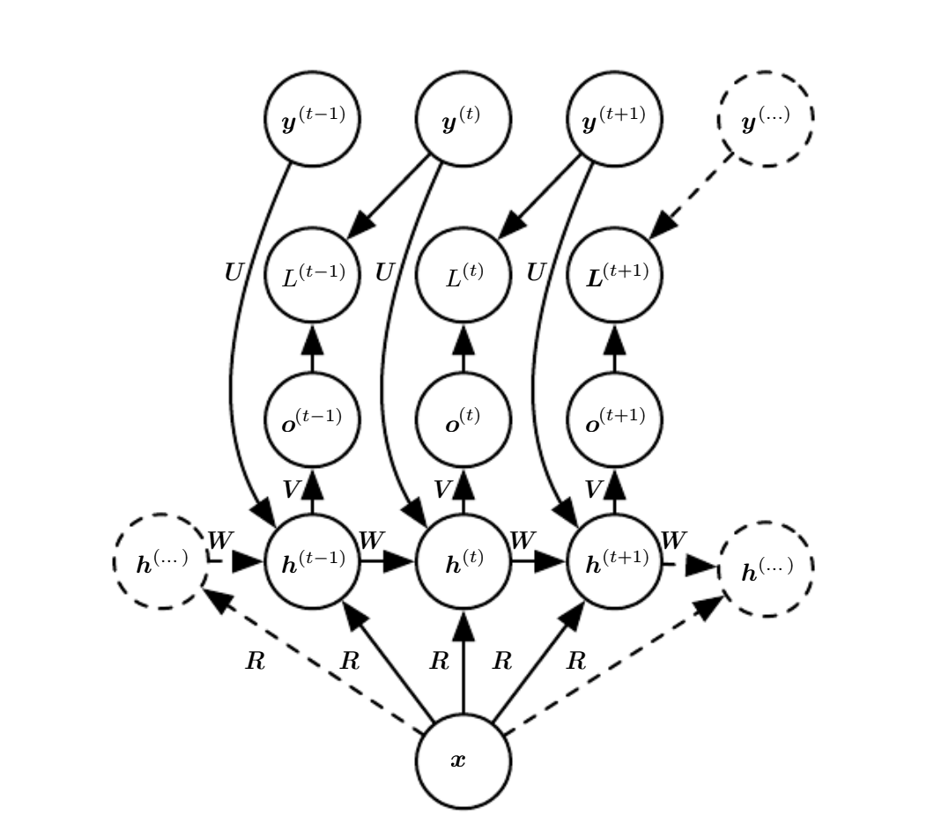
Type of RNNs
1˚ Vec2Seq

Slide 20
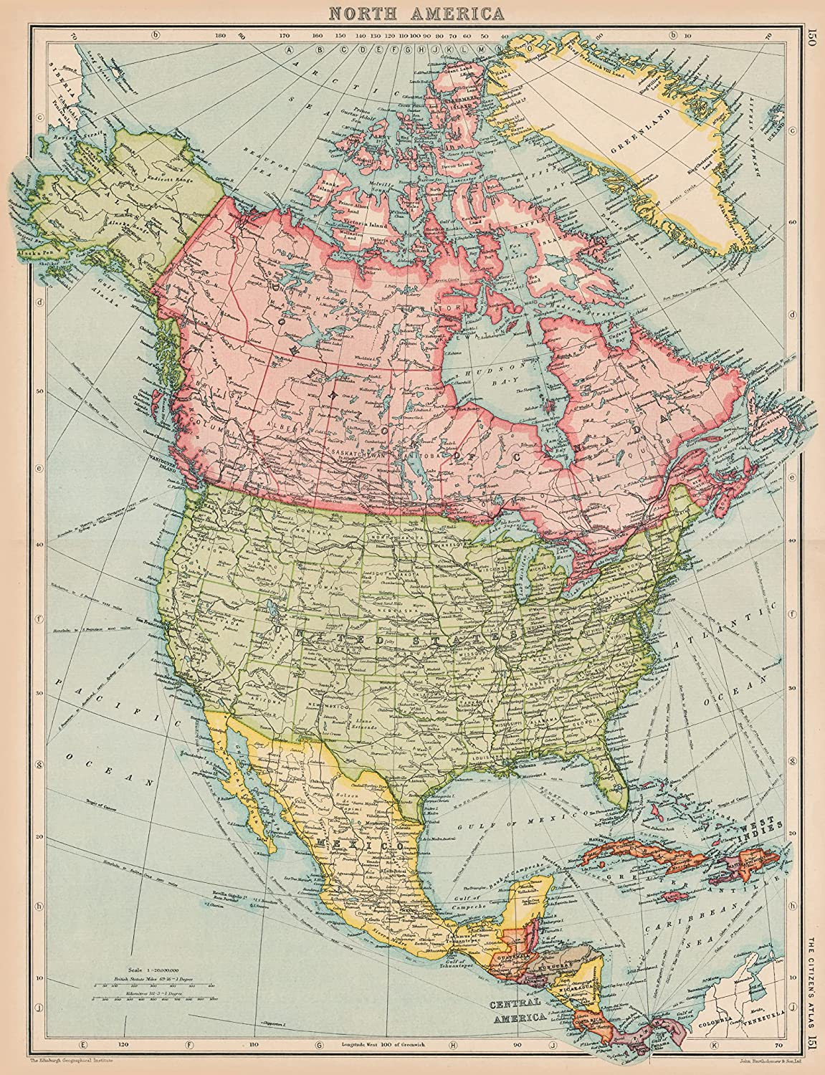
Type of RNNs
1˚ Vec2Seq

Slide 21
Type of RNNs
1˚ Vec2Seq
ASIA
MAP
OLD
OF

Slide 22
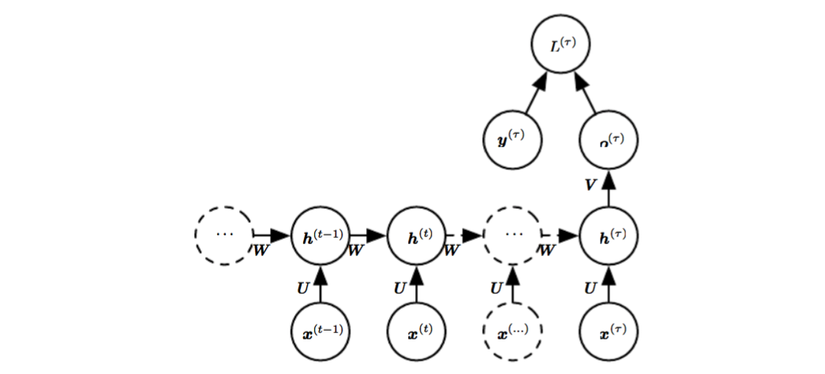
Type of RNNs
2˚ Seq2Vec

Slide 23
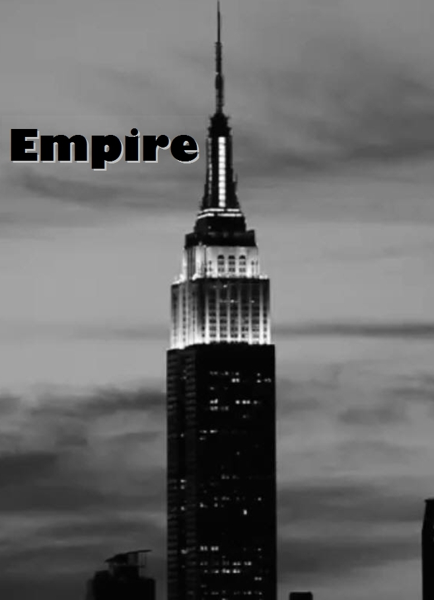
Type of RNNs
2˚ Seq2Vec
MOVIE
IS
TOO
LONG
Empire (1964)

Slide 24
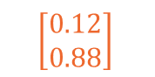
Type of RNNs
BAD
2˚ Seq2Vec
$$\left[\begin{matrix}0.12 \\ 0.88\end{matrix}\right]$$
GOOD
MOVIE
IS
TOO
LONG
Empire (1964)

Slide 25
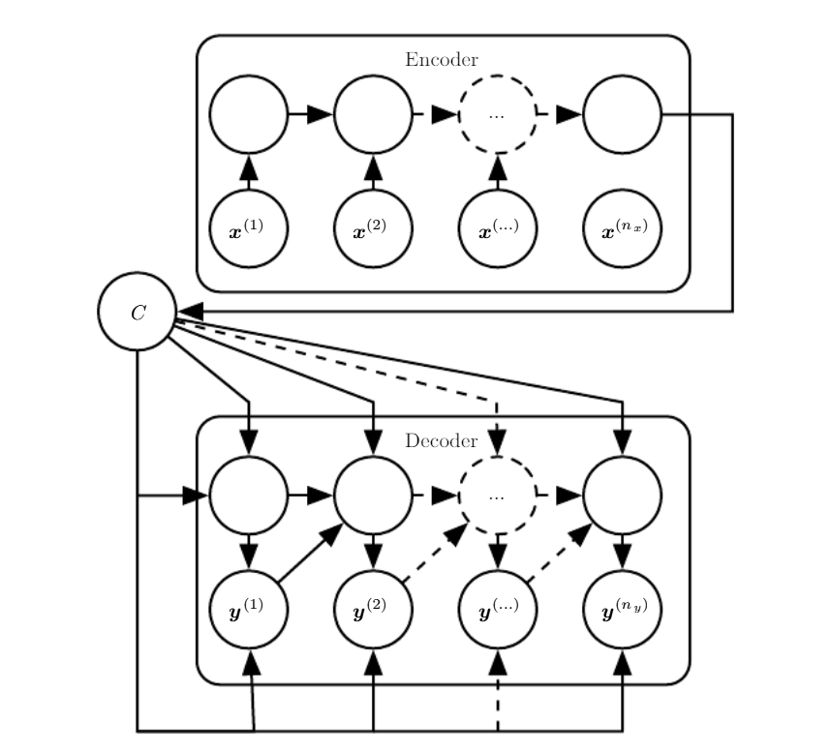
Type of RNNs
3˚ Seq2Seq

Slide 26

Type of RNNs
3˚ Seq2Seq
“Маките на татковината се повеќе од сите страданија на секоја наша мајка.”

Slide 27

Type of RNNs
3˚ Seq2Seq
“Маките на татковината се повеќе од сите страданија на секоја наша мајка.”
The sufferings of the homeland are more than all the sufferings of each of our mothers.

Slide 28
Recurrent Neural Networks [RNNs]

Slide 29

Recurrent Neural Networks [RNNs]

Slide 30
Recurrent Neural Networks [RNNs]
1. Slow learners 2. Bad for big sequences

Slide 31
Recurrent Neural Networks [RNNs]
1. Slow learners 2. Bad for big sequences

Slide 32

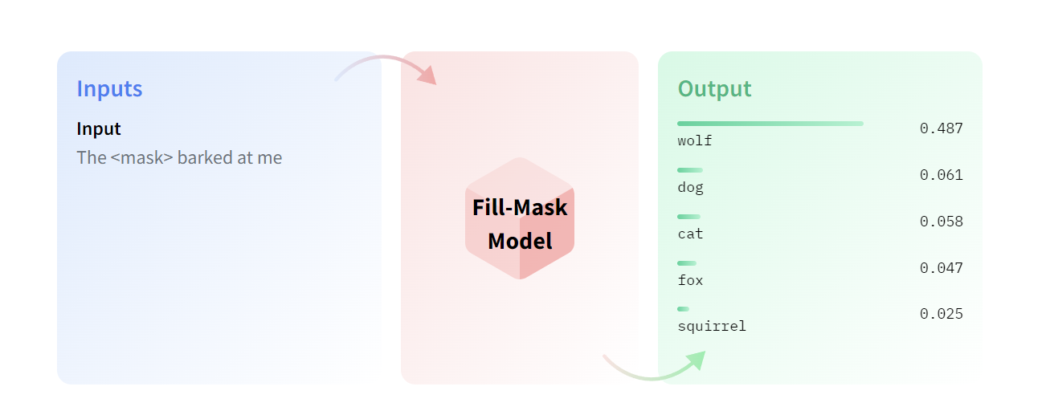
Idea [Esperanto]
3˚ Seq2Seq
Fig15. FillMaskPipeline simple sentence (left), complex sentence (right)

Slide 33
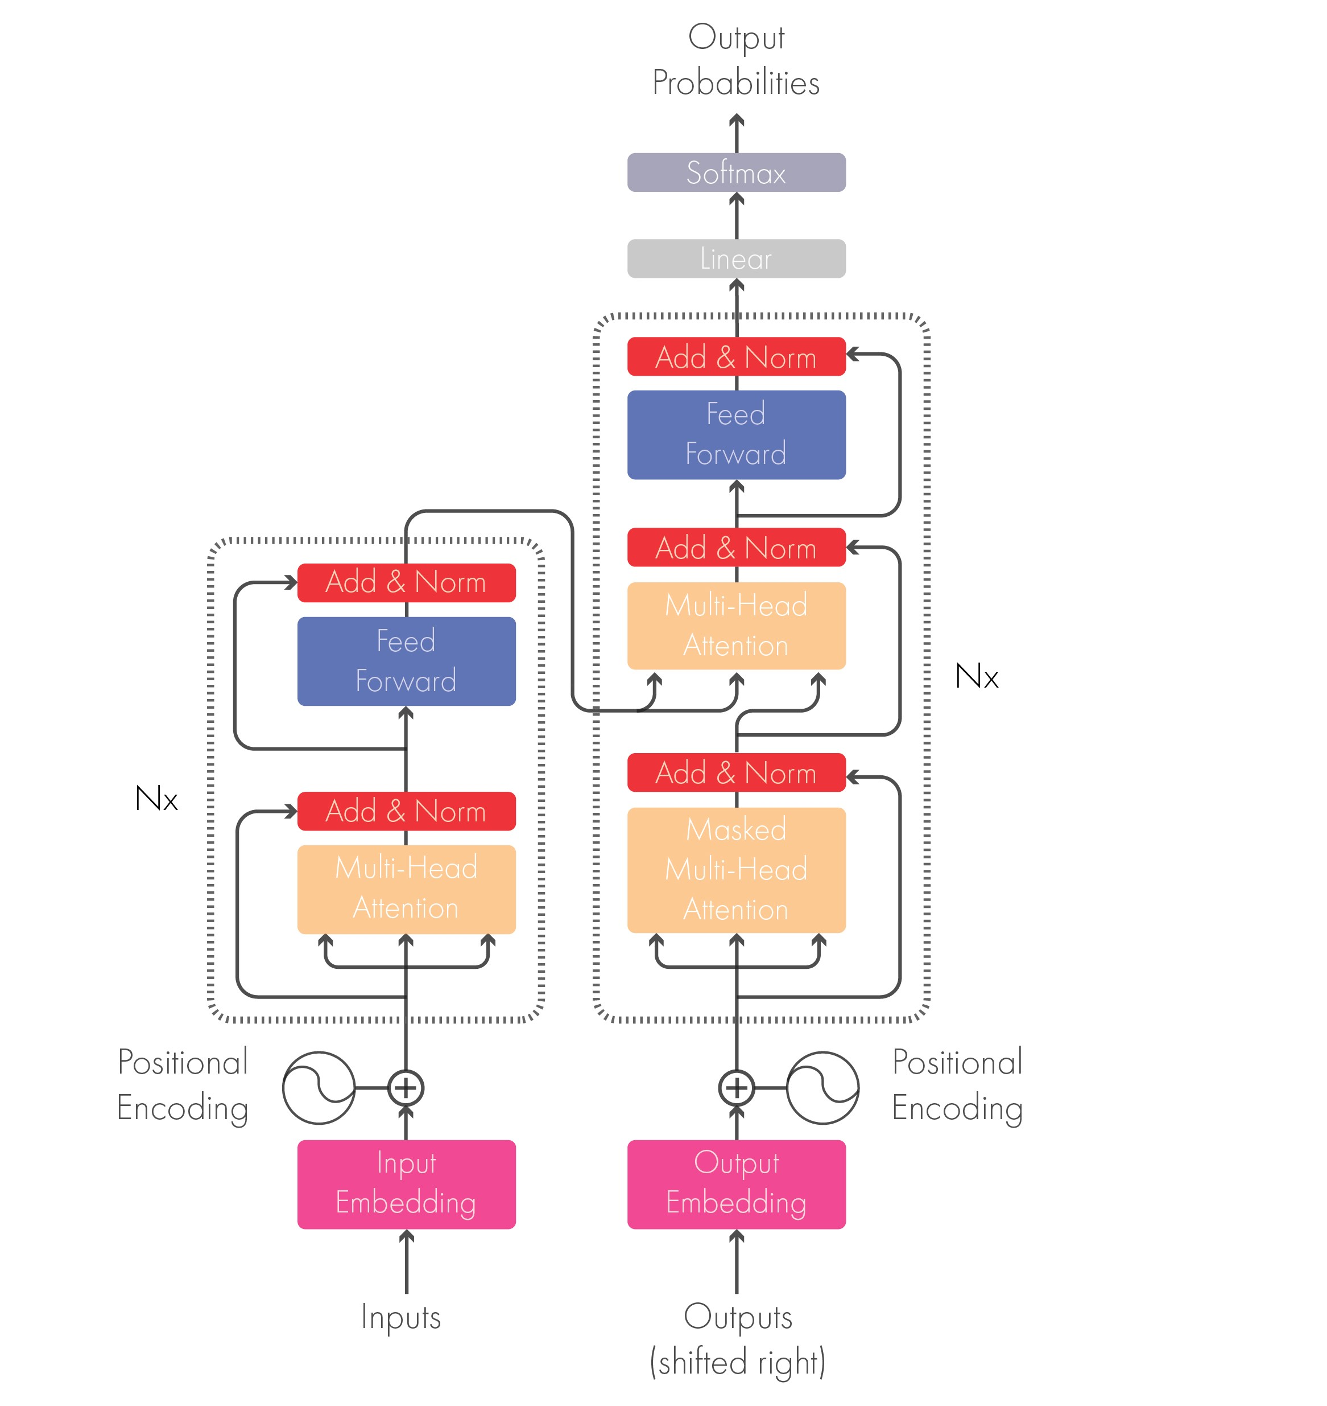
“Attention is all you need”
Decoder Block
Encoder Block
Fig14. The classical Transformer architecture;

Slide 34
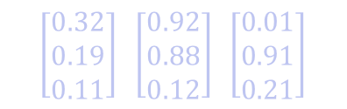
Distinction from RNNs
$\left[\begin{matrix}0.32 \\ 0.19 \\ 0.11\end{matrix}\right] \left[\begin{matrix}0.92 \\ 0.88 \\ 0.12\end{matrix}\right]$ $\left[\begin{matrix}0.01 \\ 0.91 \\ 0.21\end{matrix}\right]$
red
cat
My

Slide 35

Distinction from RNNs
$$\left[\begin{matrix}0.32 \\ 0.19 \\ 0.11\end{matrix}\right]$$
RNN (encoder)
My

Slide 36

Distinction from RNNs
$$\left[\begin{matrix}0.92 \\ 0.88 \\ 0.12\end{matrix}\right]$$
RNN (encoder)
red

Slide 37

Distinction from RNNs
$$\left[\begin{matrix}0.01 \\ 0.91 \\ 0.21\end{matrix}\right]$$
RNN (encoder)
cat

Slide 38
Distinction from RNNs
$$\left[\begin{matrix}0.01 \\ 0.91 \\ 0.21\end{matrix}\right]$$
RNN (encoder)
Transformer (encoder)
cat

Slide 39
Distinction from RNNs
$$\left[\begin{matrix}0.01 \\ 0.91 \\ 0.21\end{matrix}\right]$$
RNN (encoder)
Transformer (encoder)
cat
red
cat
My

Slide 40
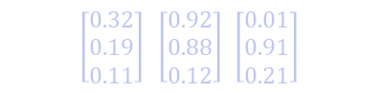
Distinction from RNNs
$$\left[\begin{matrix}0.01 \\ 0.91 \\ 0.21\end{matrix}\right]$$
$\left[\begin{matrix}0.32 \\ 0.19 \\ 0.11\end{matrix}\right] \left[\begin{matrix}0.92 \\ 0.88 \\ 0.12\end{matrix}\right]$ $\left[\begin{matrix}0.01 \\ 0.91 \\ 0.21\end{matrix}\right]$
RNN (encoder)
Transformer (encoder)
cat
red
cat
My

Slide 41
“Attention is all you need”
Decoder Block
Encoder Block
Fig14. The classical Transformer architecture;

Slide 42
“Attention is all you need”
Decoder Block
Encoder Block
Fig14. The classical Transformer architecture;

Slide 43

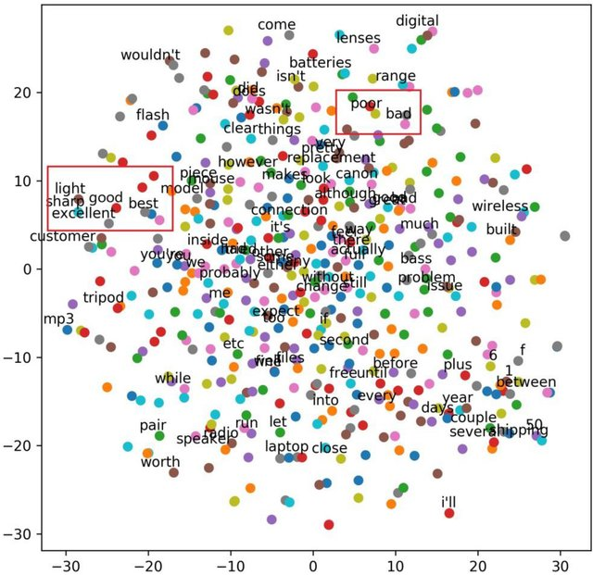
1. Input Embedding
Embedding space

Slide 44

1. Input Embedding
Viktor’s cat is cute.
$$\left[\begin{matrix}0.32 \\ 0.19 \\ 0.11\end{matrix}\right]$$
Viktor looks like a cat.
Embedding of cat

Slide 45
1. Input Embedding
Viktor’s cat is cute.
Position 3
Viktor looks like a cat.
Position 5

Slide 46
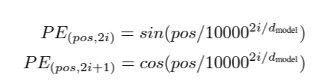
1. Input Embedding
Viktor’s cat is cute.
Position 3
Viktor looks like a cat.
Position 5

Slide 47

1. Input Embedding
Viktor’s cat is cute.
$$\left[\begin{matrix}0.32 \\ 0.19 \\ 0.11\end{matrix}\right]$$
Position 3
Viktor looks like a cat.
Position 5
Embedding of cat (with context)

Slide 48

2. Encoder block
Encoder Block

Slide 49
2. Encoder block
Multi-head attention
What part of the input should we focus on?
My
My red cat
red
My red cat
cat
My red cat
Focus
Notes:
Колку е важен i-тиот збор во однос на другите зборови од англискиот јазик во таа реченица
Ова е преставено во –иот attention vector кој се пресметува во рамките на овој блок

Slide 50



2. Encoder block
Multi-head attention
What part of the input should we focus on?
My
My red cat
$${\left[ 0.70 0.22 0.08 \right]}^{T}$$
red
My red cat
$${\left[ 0.34 0.62 0.06 \right]}^{T}$$
cat
My red cat
$${\left[ 0.10 0.02 0.88 \right]}^{T}$$
Focus
Attention vectors

Slide 51
2. Encoder block
Encoder Block

Slide 52
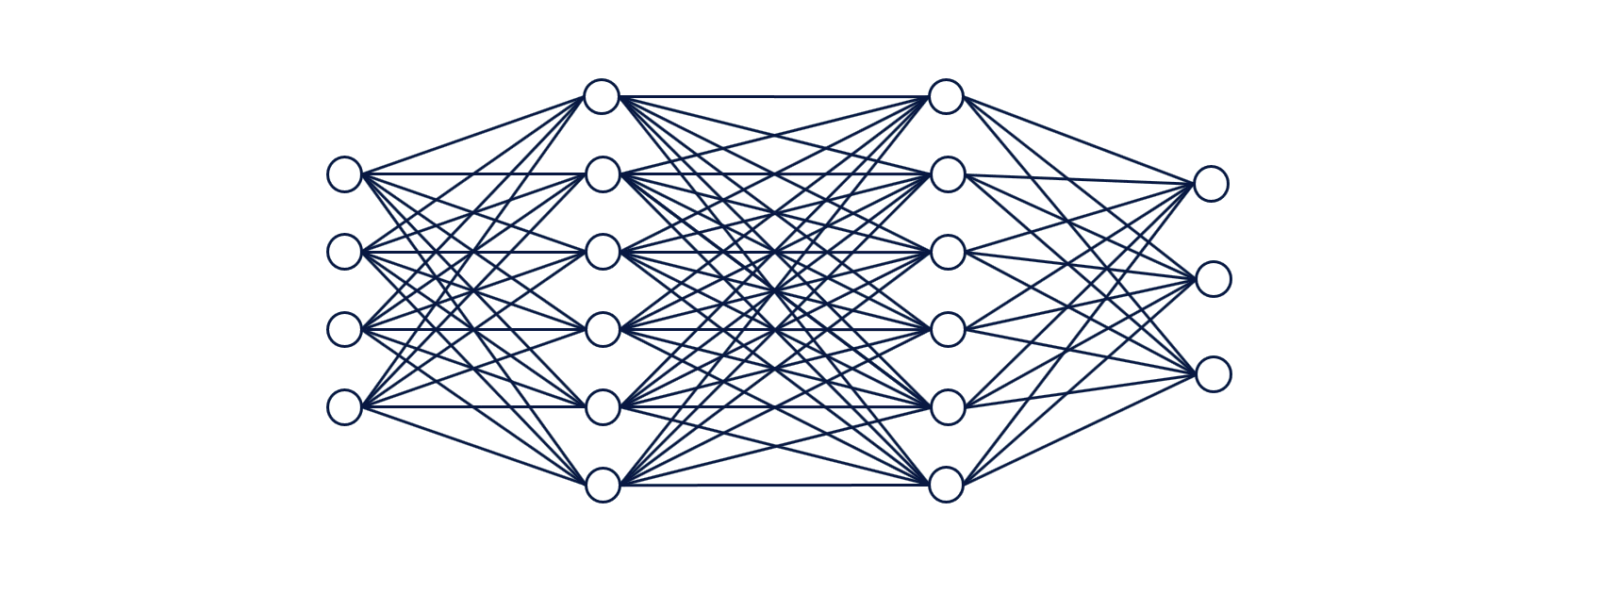


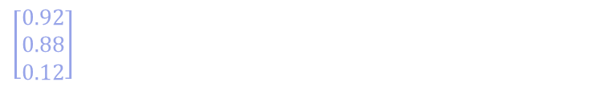
2. Encoder block
Feed Forward
Encoder Block
$$\left[\begin{matrix}0.01 \\ 0.91 \\ 0.21\end{matrix}\right]$$
$\left[\begin{matrix}0.92 \\ 0.88 \\ 0.12\end{matrix}\right]$
$$\left[\begin{matrix}0.32 \\ 0.19 \\ 0.11\end{matrix}\right]$$
cat
red
My
Notes:
Класична FF мрежа
Се применува на сите attention вектори
Се користат за да се добие посоџвакана форма која потоа се рани во декодерот/енкодер блок

Slide 53
2. Encoder block
Encoder Block

Slide 54
3. Decoder block

Slide 55

3. Decoder block
$$\left[\begin{matrix}0.15 \\ 0.24 \\ 0.77\end{matrix}\right]$$
Мојата
Notes:
Во фазата на учење на моделот, го храниме декодерот со реченици од македонски јазик
Но, повторно, овие не се како текст туку како векторски репрезентации
Слично како пред енкодер блокот, го процесираме со input embedding + positional embedding да добиеме векторска форма од зборот

Slide 56
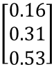
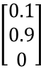
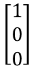
3. Decoder block
$$\left[\begin{matrix}1 \\ 0 \\ 0\end{matrix}\right]$$
Мојата
Мојата црвена мачка
$$\left[\begin{matrix}0.1 \\ 0.9 \\ 0\end{matrix}\right]$$
црвена
Мојата црвена мачка
$$\left[\begin{matrix}0.16 \\ 0.31 \\ 0.53\end{matrix}\right]$$
мачка
Мојата црвена мачка
$$\left[\begin{matrix}0.15 \\ 0.24 \\ 0.77\end{matrix}\right]$$
Self attention
Мојата
Notes:
Генерира self-attention vectors за секој збор во однос на останатите

Slide 57
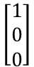



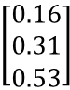
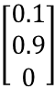
3. Decoder block
My
My red cat
$${\left[ 0.70 0.22 0.08 \right]}^{T}$$
red
My red cat
$${\left[ 0.34 0.62 0.06 \right]}^{T}$$
Encoder- Decoder Block
cat
My red cat
$${\left[ 0.10 0.02 0.88 \right]}^{T}$$
$$\left[\begin{matrix}1 \\ 0 \\ 0\end{matrix}\right]$$
Мојата
Мојата црвена мачка
$$\left[\begin{matrix}0.1 \\ 0.9 \\ 0\end{matrix}\right]$$
црвена
Мојата црвена мачка
$$\left[\begin{matrix}0.16 \\ 0.31 \\ 0.53\end{matrix}\right]$$
мачка
Мојата црвена мачка
Notes:
Овие вектори заедно со векторите што ги добиваме од енкодерот се ранат во овој енкодер/декодер блок
Овој блок одредува колку се сродни векторите за зборовите во однос еден на друг – ТУКА НАСТАНУВА МАПИРАЊЕ АНГ-МКД
Излезот од овој блок се нови attention vectors за секој збор на мкд/анг, секој вектор ја давата на еден начин врската во однос на двата јазика

Slide 58
3. Decoder block
Мојата
FF block
Notes:
Потоа се дава секој ваков вектор на следниот FF блок
Ова исто како и претходно, го прави само посоџвакано

Slide 59
4. Linear block
Мојата
# of neurons
=
# of words in Macedonian
Notes:
Пак е FF слој
Се користи за да ги прошири димензиите на бројот на зборови во македонскиот јазик

Slide 60
5. Softmax
Probability Distribution
Мојата
Notes:
Софтмакс слојот ја трансформира во веројатносна дистрибуција
Што е интерпретабилна од човек

Slide 61
5. Output probability
црвена
Мојата
Notes:
Крајниот збор е тој со најголема веројатност

Slide 62
5. Output probability
мачка
црвена
Notes:
Крајниот збор е тој со најголема веројатност

Slide 63
5. Output probability
<end>
мачка
Notes:
Декодерот го предвидува следниот збор

Slide 64
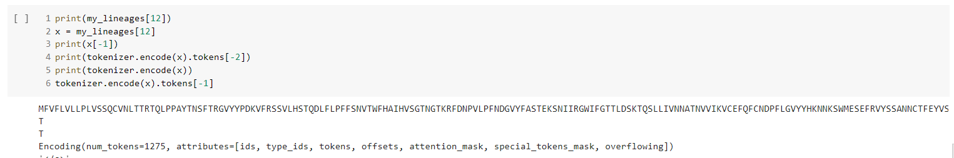
Tokenization
protein sequence from virus

Slide 65
Masked language modeling
Where the learning happens!

Slide 66
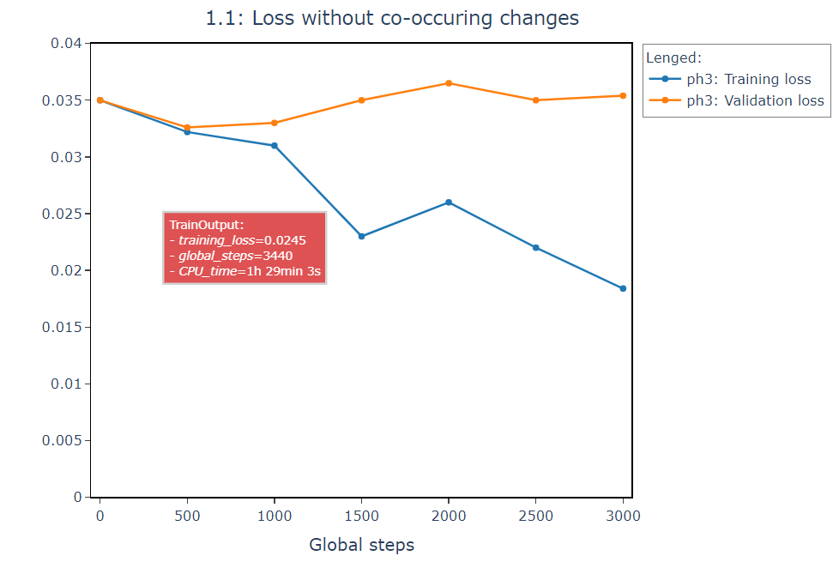
Training [Phase 3]

Slide 67

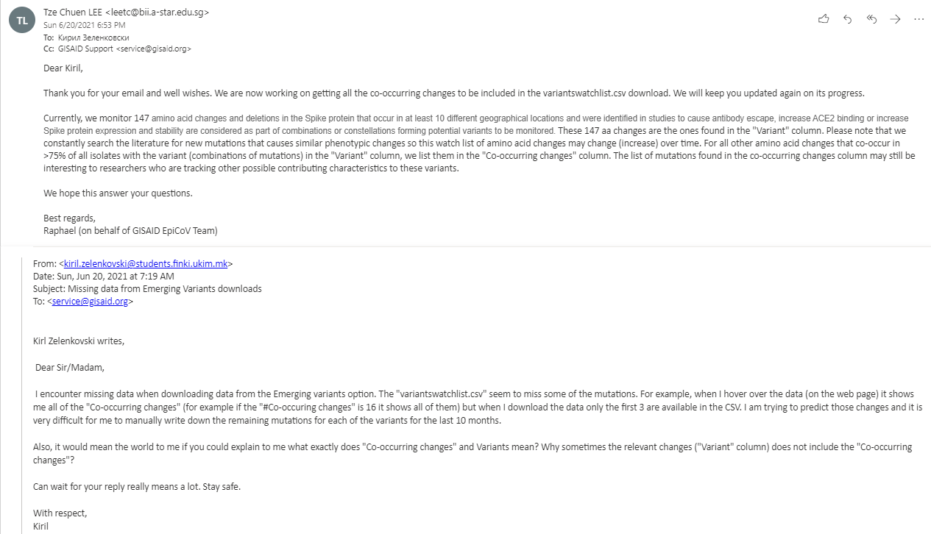

Slide 68
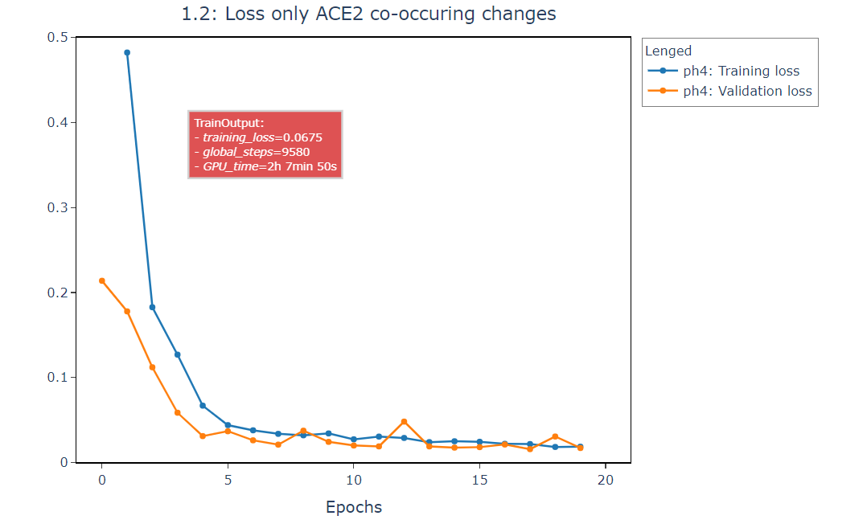
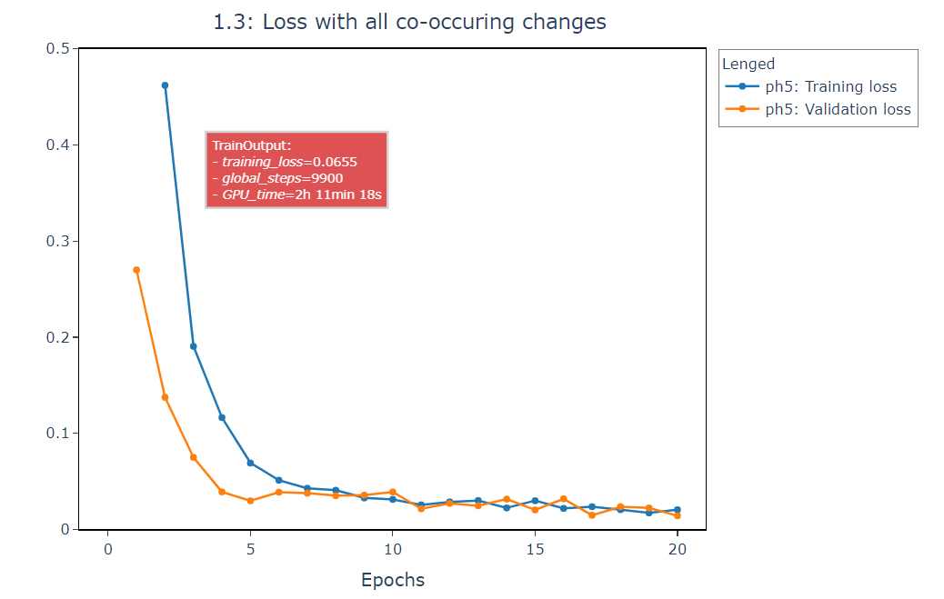
Training [Phase 4 vs. Phase 5]

Slide 69
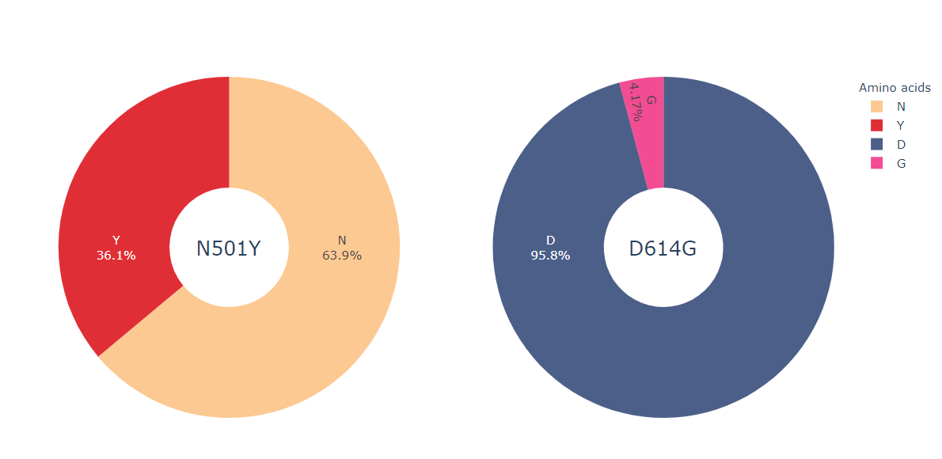
Expected result
Fig17. Expectations based on frequency analysis of position 501 and 614 in input sentences

Slide 70
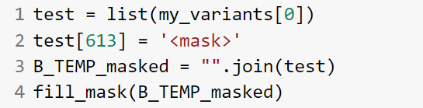
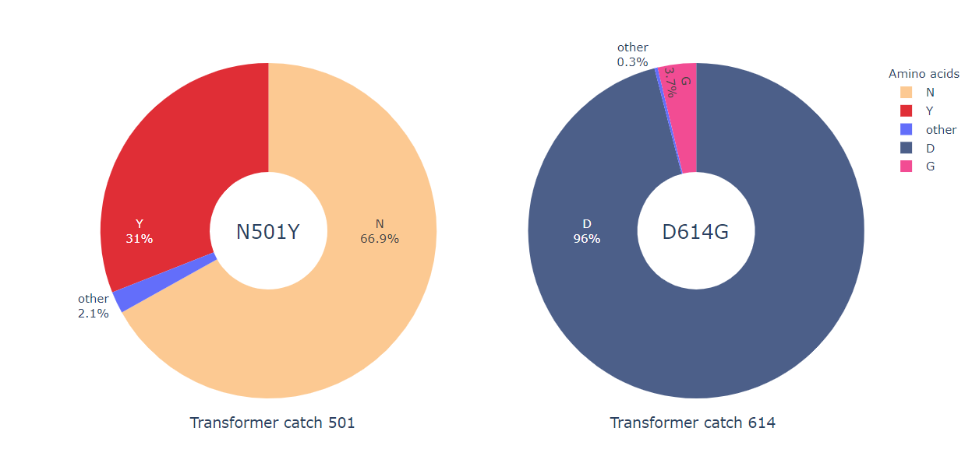
Captured scores
Fig18. Actual scores of the model for mutations N501 and D614G

Slide 71
Discussion

Slide 72
References 22-Feb
Interesting facts
Died
1512 Amerigo Vespucci
1987 Andy Warhol, Empire (1964)
Born
1878 Христо Узунов, “Писмо до неговата мајка”

Slide 73


